Slide 1
DIPLOMSKI RAD
Izrada skalabilne chat aplikacije koja se izvršava na Kubernetes sustavu

Slide 2
SADRŽAJ
Uvod
Vertikalno i horizontalno skaliranje
DOCKER
KUBERNETES SUSTAV
Automatsko skaliranje
Demo
zaključak

Slide 3
UVOD
Monolitna arhitektura
Mikro-servis arhitektura

Slide 4

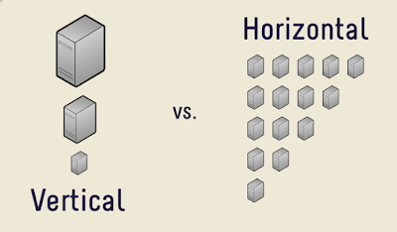

Vertikalno i horizontalno skaliranje

Slide 5
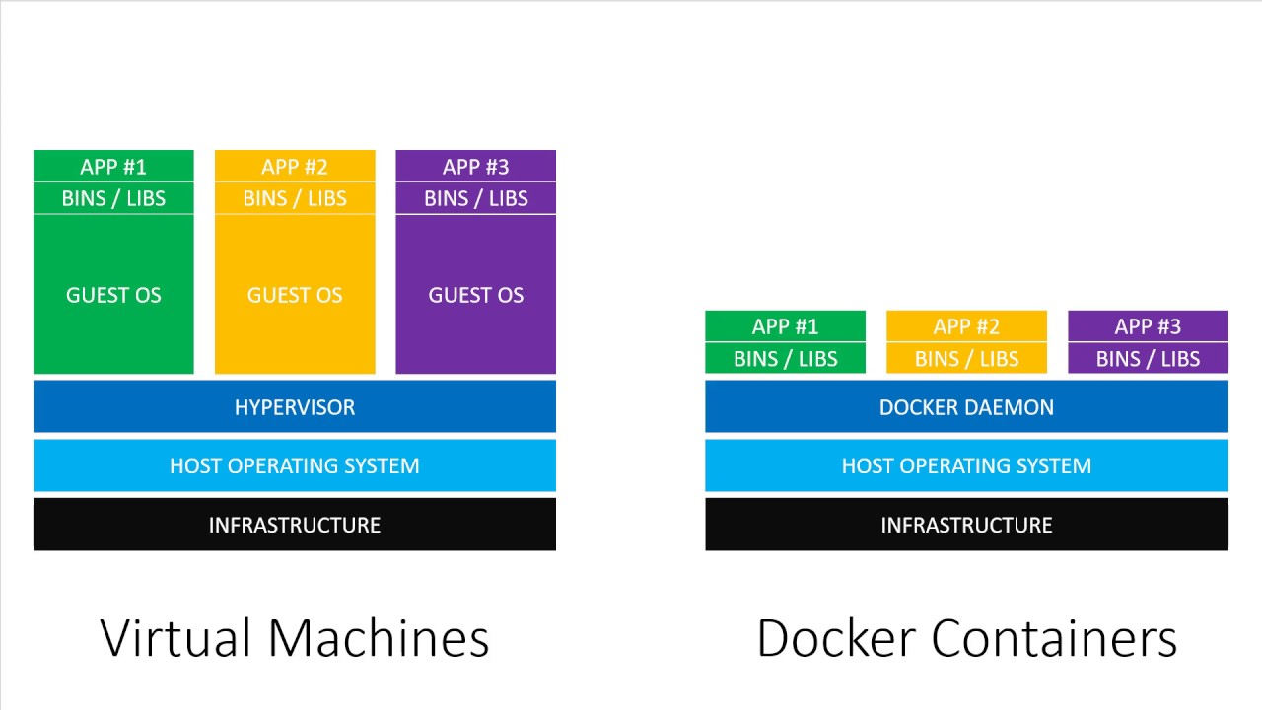
docker
Motivacija ?
Virtualne mašine vs container tehnologije ?

Slide 6
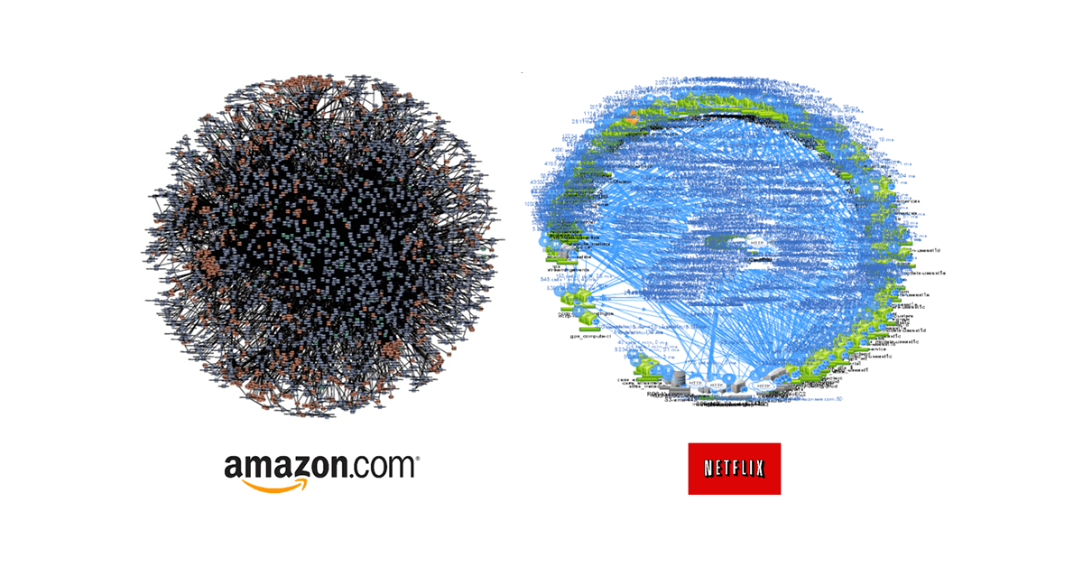
Potreba za kubernetes sustavom

Slide 7
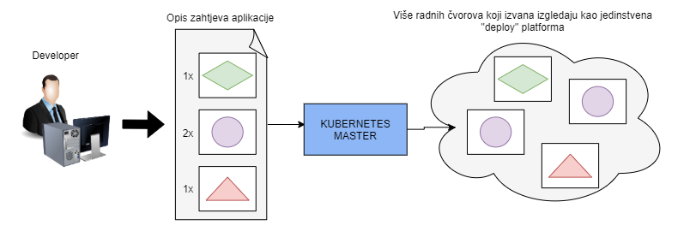
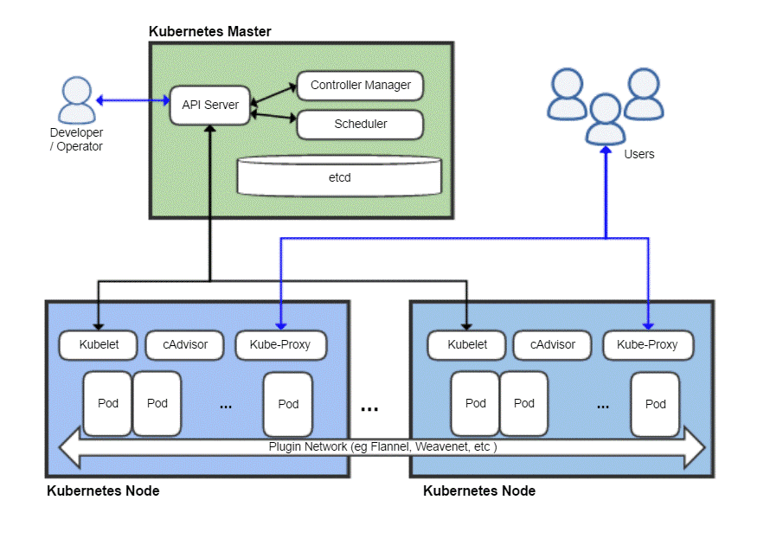
Rad kubernetes sustava

Slide 8
PREDNOSTI KUBERNETES SUSTAva
Automatsko skaliranje
Nadgledanje i zamjena problematičnih komponenti
Jednostavan postupak migracije na server
Optimalni raspored komponenti

Slide 9
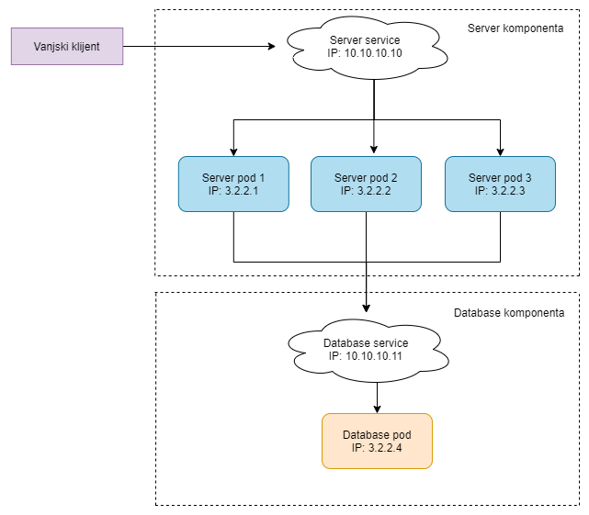
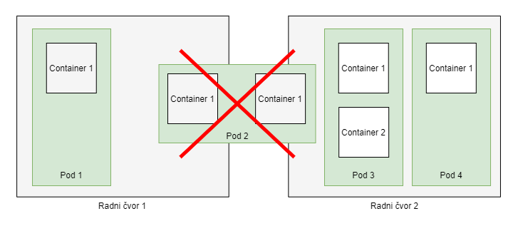
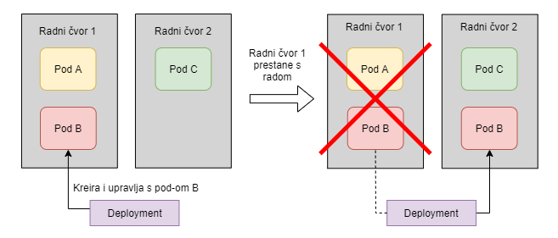
Temeljni pojmovi kubernetes sustava
Pod
Deployments
Services
VOLUMEs
Configmaps i secrets

Slide 10
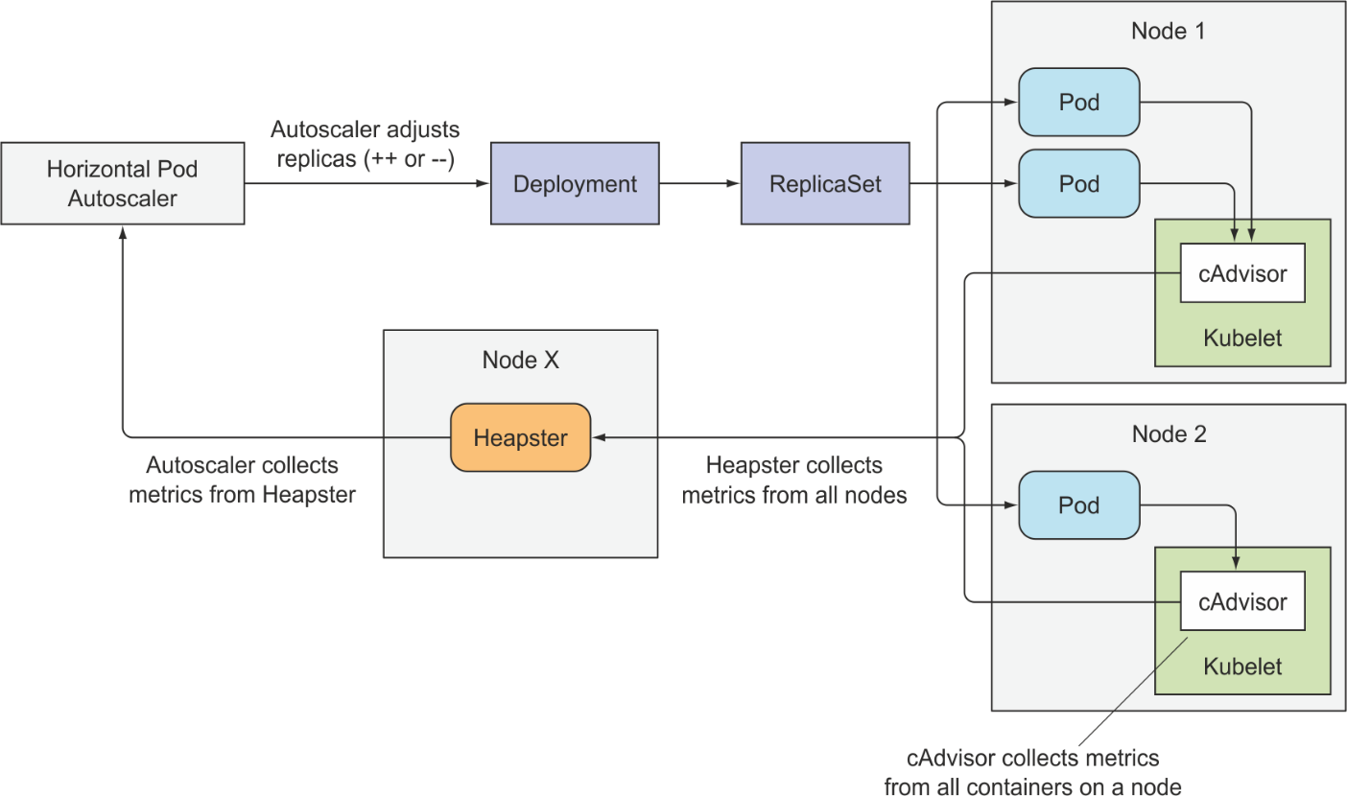
Automatsko skaliranje

Slide 11
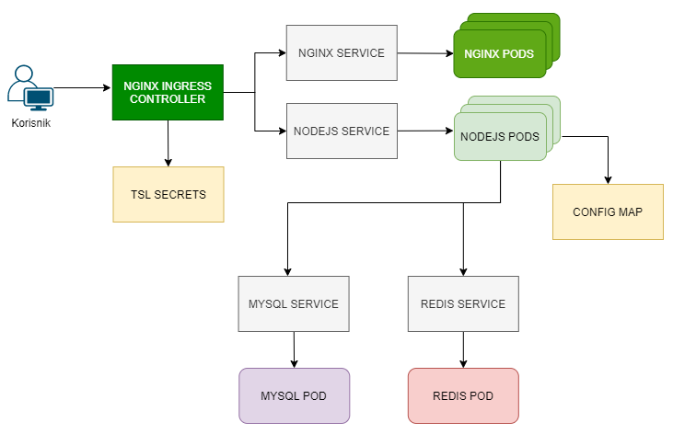
Chat aplikacija demo

Slide 12
ZAKLJUČAK
Ograničenja u skaliranju monolitnih aplikacija
Olakšan deploy aplikacije
Konstantni monitoring svih komponenti sustava
Zamjena neispravnih komponenti
Automatsko skaliranje

Slide 13
LITEratura
[1] Marko Lukša, „Kubernetes in Action“, Manning, NY, 2018.

Slide 14
Hvala na pažnji ☺

Slide 15

Pitanja?

